Slide 1
Тема урока Построение диаграмм в текстовом процессоре Мicrosoft Word.
Цели урока:
Ввести понятие Диаграмма, рассмотреть типы диаграмм и продемонстрировать их на конкретных примерах.
Приобретение теоретических знаний и практических навыков, необходимых для дальнейшей практической деятельности.
3.Воспитывать аккуратность, внимательность, вежливость и дисциплинированность, бережное отношение к своему здоровью.

Slide 2
Выбор того или иного вида информационной модели зависит от цели, ради которой мы эту модель создаем.
.
Диаграмма — графическое изображение, дающее наглядное представление о соотношении каких-либо величин или нескольких значений одной величины, об изменении их значений.
Используется множество разнообразных типов диаграмм:
График
Круговая диаграмма
Столбчатая диаграмма
Ярусная диаграмма
Областная диаграмма (диаграмма площадей)

Slide 3
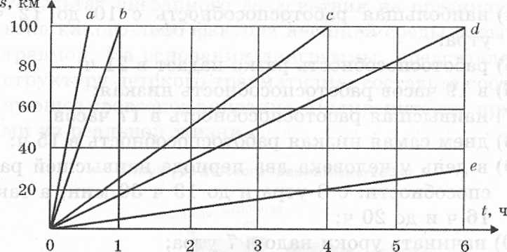
1. График — линия, дающая наглядное представление о характере зависимости какой-либо величины (например, пути) от другой (например, времени). График позволяет отслеживать динамику изменения данных.

Slide 4
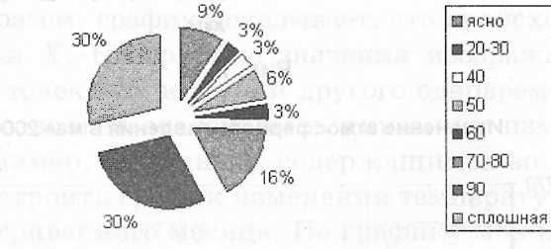
2. Круговая диаграмма служит для сравнения нескольких величин в одной точке.
Особенно полезна, если величины в сумме составляют нечто целое.

Slide 5
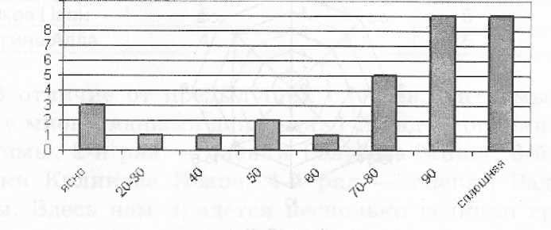
3. Столбчатая диаграмма позволяет сравнивать
несколько величин в нескольких точках.

Slide 6
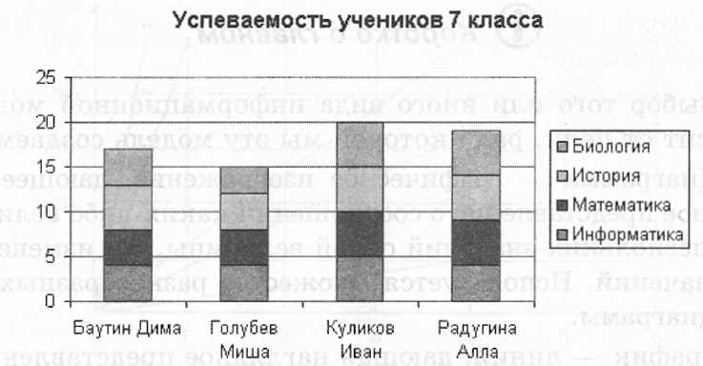
4.Ярусная диаграмма позволяет наглядно сравнить
суммы нескольких величин в нескольких точках
и при этом показать вклад каждой величины
в общую сумму.

Slide 7
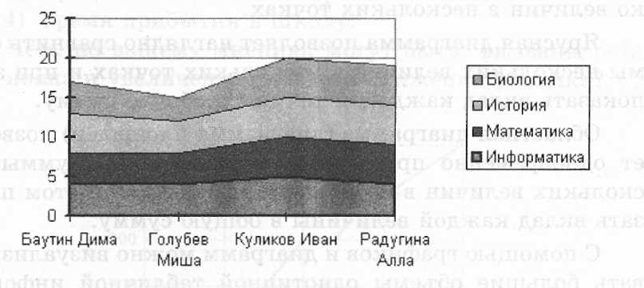
5. Областная диаграмма (диаграмма площадей) позволяет одновременно проследить за изменением суммы нескольких величин в нескольких точках и при этом показать вклад каждой величины в общую сумму.
Успеваемость учеников 7 класса

Slide 8
Вывод С помощью графиков и диаграмм можно визуализировать большие объемы однотипной табличной информации.

Slide 9
Принципы построения ДИАГРАММЫ (ГРАФИКА) любого типа:
Воити в диаргамму
Выбрать тип диаграммы
Заполнить таблицу
Форматировать диаграмму
Сохранить диаграмму

Slide 10
Задание Построить столбчатую диаграмму следующего вида:
Успеваемость обучающихся

Slide 11
Добавление Диаграммы (графика)
Установите текстовый курсор нужную позицию.
Откройте меню «Вставка».
Щелкните мышью по строке «Диаграмма».
Перейти к окну «Вставка Диаграммы .
Выбрать для себя «Шаблоны диаграммы»
Заполните таблицу данными
Когда заполнение таблицы будет закончено, щёлкните мышью по кнопке Закрыть.

Slide 12
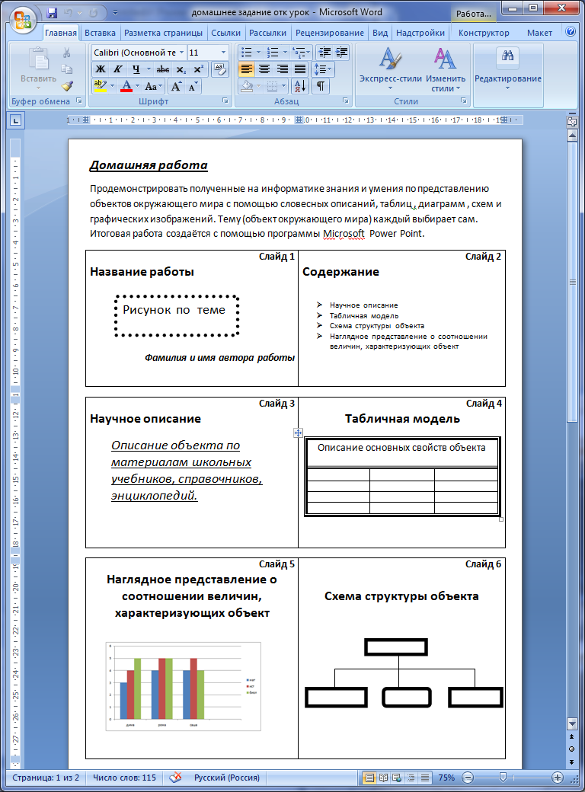
Домашнее задание

